Slide 1



Bài 22: Chăm sóc, bảo vệ cơ quan vận động

Slide 2













TIẾT 1

Slide 3


Khi ngã cơ quan nào dễ bị thương nhất?

Slide 4



Khám phá

Slide 5

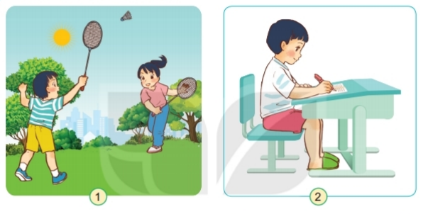
Quan sát hình dưới đây và nêu các việc làm cần thiết để chăm sóc, bảo vệ cơ quan vận động.

Slide 6
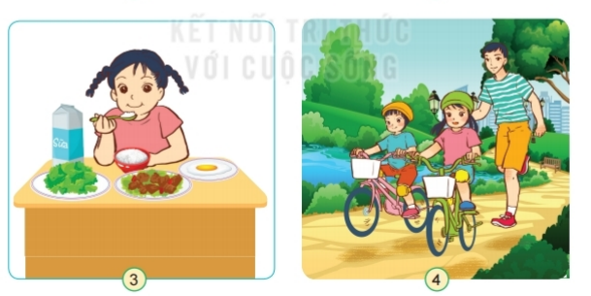
Quan sát hình dưới đây và nêu các việc làm cần thiết để chăm sóc, bảo vệ cơ quan vận động.

Slide 7


Nêu việc làm trong tranh, tác dụng của mỗi việc làm?
Thảo luận nhóm 4

Slide 8
2 bạn nhỏ đang chơi cầu lông giúp rèn luyện sức khỏe
Bạn nam ngồi học đúng tư thế tránh vẹo cột sống

Slide 9
Bạn nữ ăn uống đủ chất giúp cơ thể khỏe mạnh
Hai bạn đội mũ, đeo bảo vệ đầu gối khi tập xe đạp

Slide 10
Thực hành

Slide 11

Kể những việc làm có lợi cho cơ quan vận động?
- Tập thể dục
- Ăn uống đủ chất
- Ngồi học đúng tư thế
- Cẩn thận khi chơi thể thao

Slide 12
Em đã thực hiện được những việc làm nào?

Slide 13


4. VẬN DỤNG

Slide 14


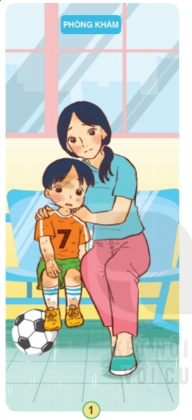
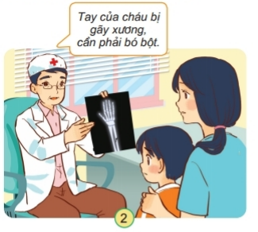
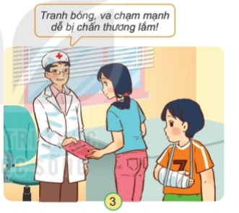
1. Quan sát hình sau và giải thích vì sao tay bạn Minh phải bó bột.

Slide 15

Thảo luận nhóm bốn

Slide 16
2. Theo em, cần chú ý điều gì khi chơi thể thao để bảo vệ cơ quan vận động?

Slide 17
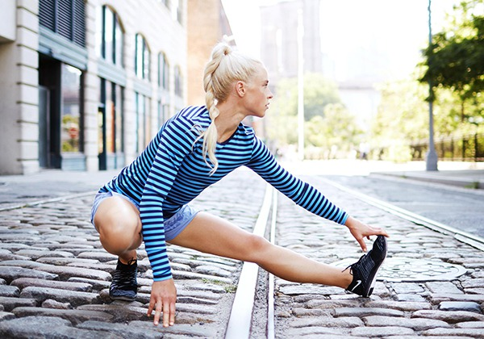
Nên khởi động trước khi tập thể thao

Slide 18
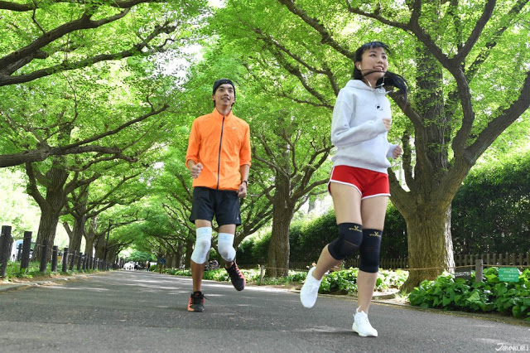
Dùng đồ bảo vệ đầu gối

Slide 19
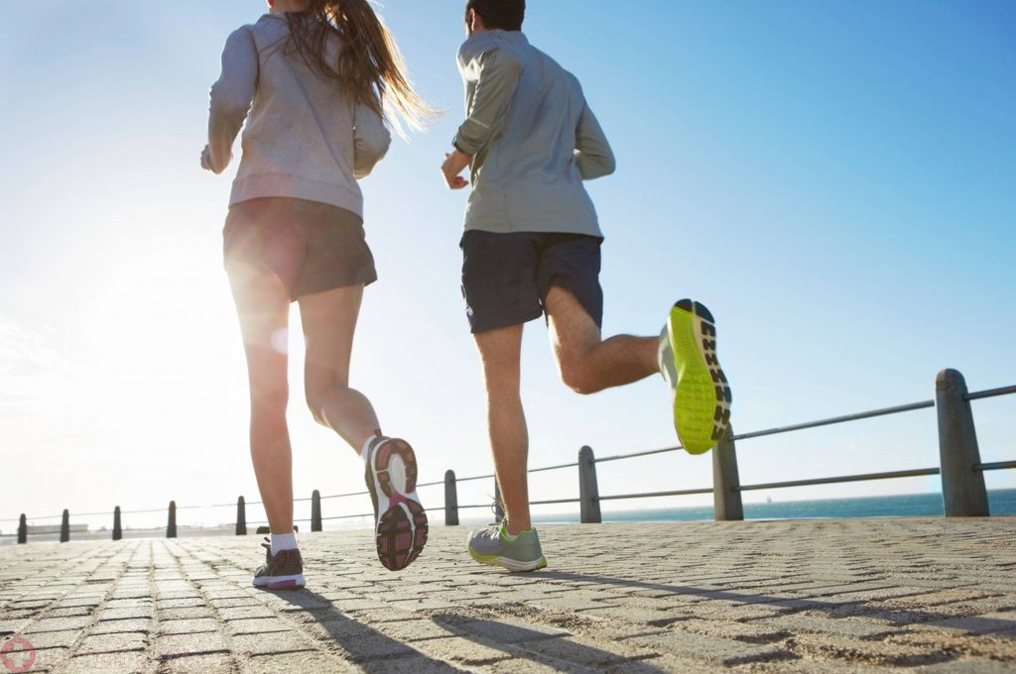
Lựa chọn môn thể thao phù hợp với lứa tuổi

Slide 20


Slide 21



Hôm nay em được biết thêm
được điều gì qua bài học?

